Slide 1
НЕДВИЖИМОСТЬ
(условия продажи, условия использования земельного участка, условия аренды)

Slide 2
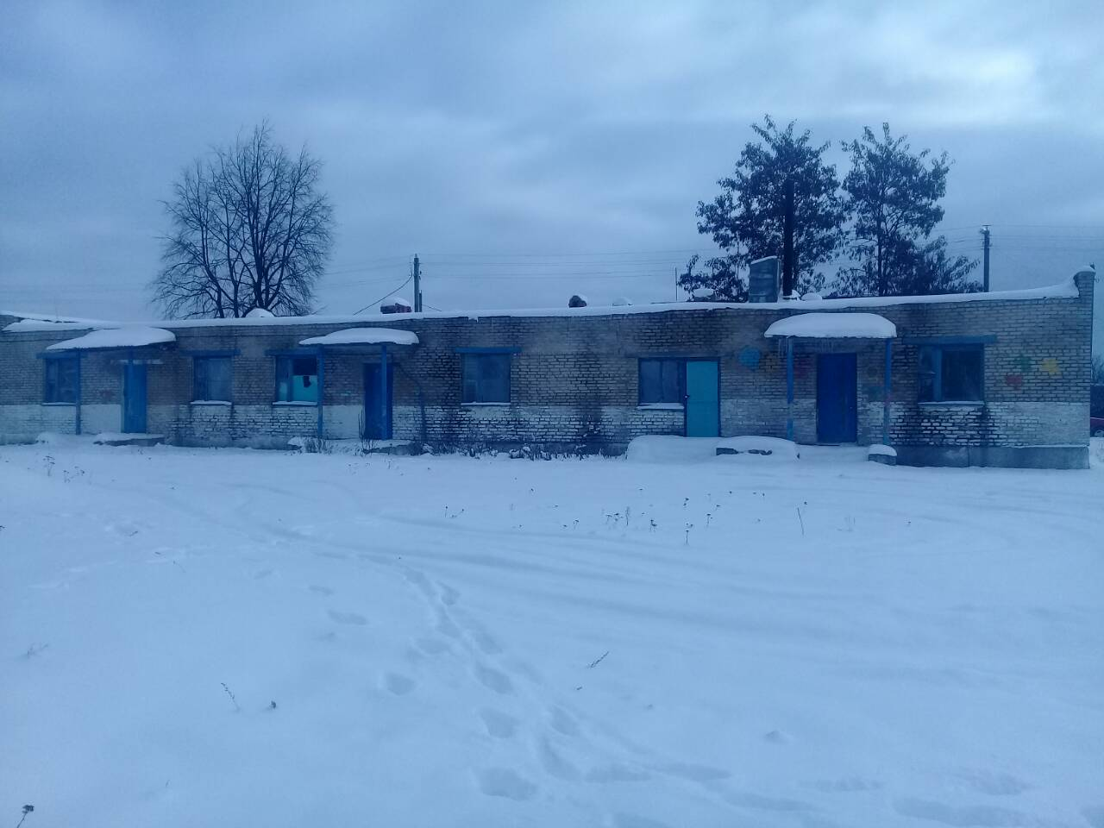
Здание детского сада, д.Нахов, ул.Звездная, 1
Одноэтажное кирпичное здание
общей площадью 221,7 кв.м,
инв. № 333/С-48288

Slide 3
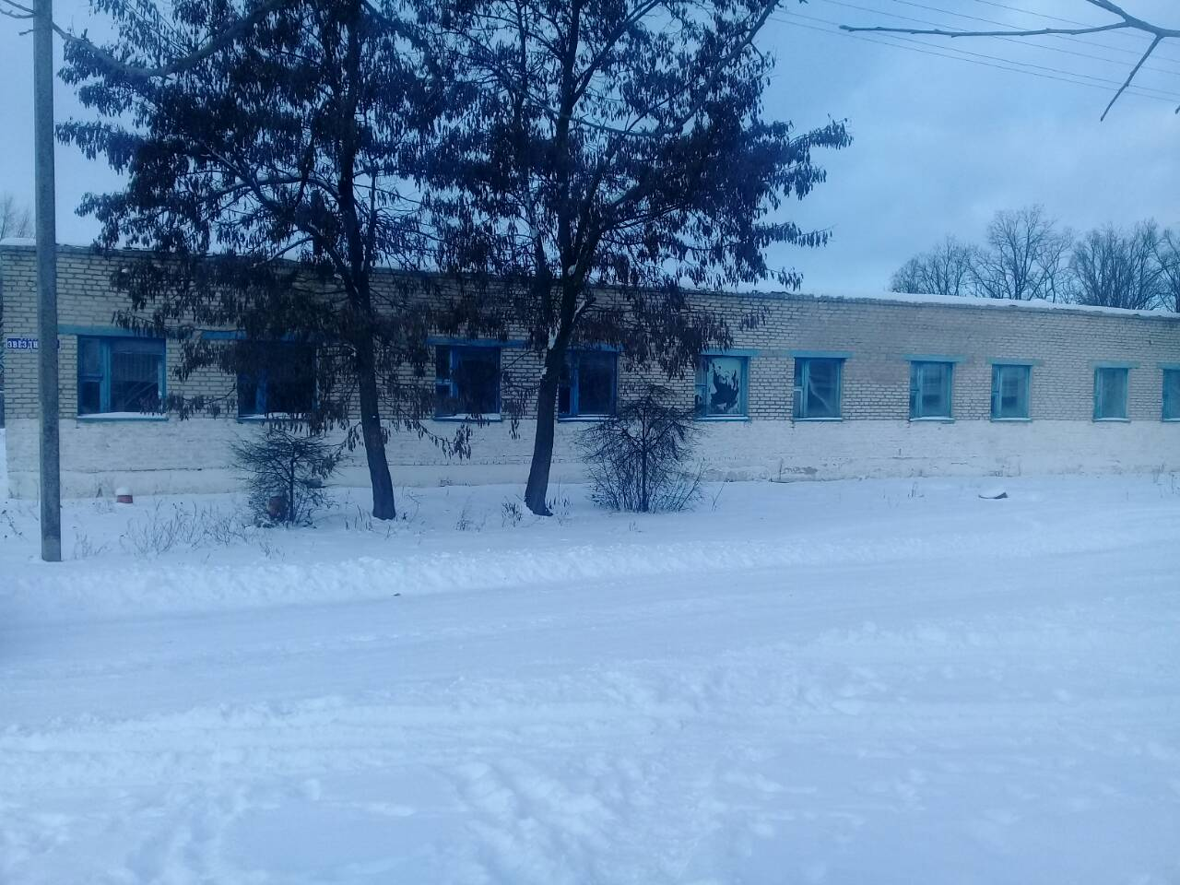
Здание детского сада, д.Нахов, ул.Звездная, 1
Одноэтажное кирпичное здание
общей площадью 221,7 кв.м,
инв. № 333/С-48288

Slide 4
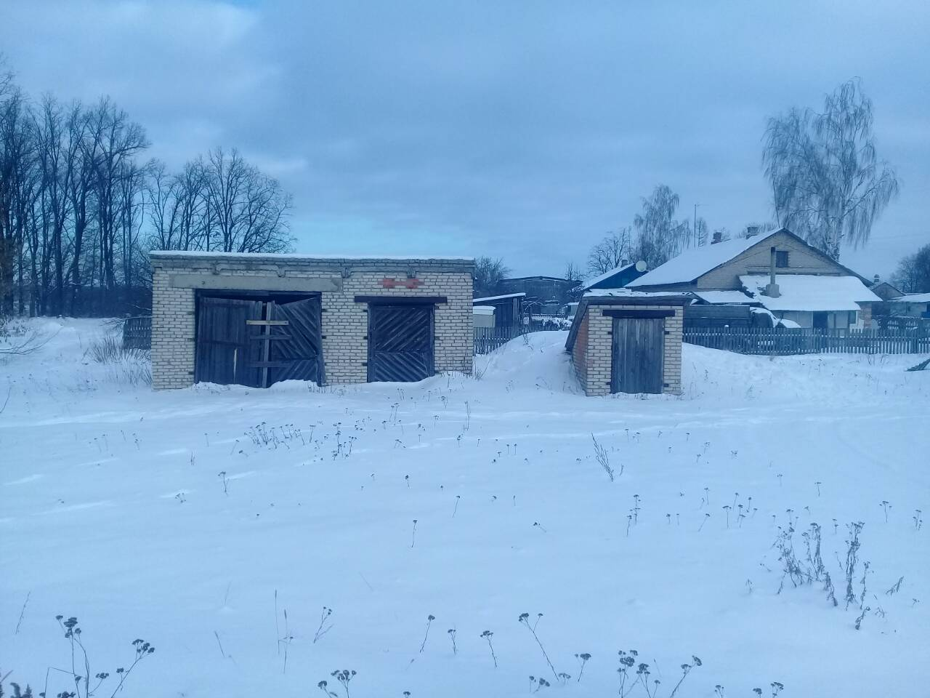
Одноэтажное кирпичное здание овощехранилища
общей площадью 35,3 кв.м, инв. № 333/С-48291
Одноэтажное кирпичное здание сарая общей площадью 35,3 кв.м,
инв. № 333/С-48289

Slide 5
Наименование объектов: Здание детского сада, д.Нахов, ул.Звездная, 1
Адрес объекта: Гомельская область, Калинковичский район, Наховский сельский совет, д. Нахов, ул.Звездная, 1, 1/1, 1/2.
Площадь объекта: 266,70 кв.м.
Площадь земельного участка: 0,22590 га
Балансодержатель и его контакты: Отдел образования, спорта и туризма Калинковичского райисполкома, т(02345) 3-10-50
Полная информация объекта: Капитальные строения: здания специализированное для образования и воспитания (одноэтажное кирпичное здание детского сада), общей площадью 221,7 кв.м., инв. № 333/С-48288; здание специализированное складов, торговых баз, баз материально-технического снабжения, хранилищ (одноэтажное кирпичное здание сарая), общей площадью 35,3 кв.м., инв. № 333/С-48289; здание специализированное складов, торговых баз, баз материально-технического снабжения, хранилищ (одноэтажное бетонное здание овощехранилища), общей площадью 9,7 кв.м., инв.№ 333/С-48291.

Slide 6
Условия продажи: для негосударственных юридических лиц и индивидуальных предпринимателей РБ, а также иностранных юридических лиц: осуществление покупателем предпринимательской деятельности на данном объекте не менее 5 лет с даты ввода объекта в эксплуатацию; запрещение покупателю продажи, иного отчуждения имущества до выполнения им условий договора купли-продажи; реконструкция (модернизация) и ввод объекта в эксплуатацию в течение 2 лет с даты регистрации договора купли-продажи объекта; покупатель имеет право сноса приобретенного здания и строительства нового объекта для осуществления предпринимательской деятельности либо сноса отдельных объектов, входящих в состав приобретенного имущества, которые не могут быть использованы им для осуществления предпринимательской деятельности; физическими лицами: с условием реконструкции под жилые помещения и (или) для ведения личного подсобного хозяйства.
Условия использования земельного участка: в установленном порядке использовать земельный участок, при условии для размещения объектов иного назначения или для размещения жилой застройки.
Срок аренды земельного участка: 50 лет.

